Slide 1
Презентација на Специјалистички труд
­­­Државен Универзитет „Гоце Делчев„- Штип
Факултет за Медицински Науки-Висока Здравствена Школа
Втор Циклус Специјалистички Студии по Кинезитерапија
Димов Богданчо
„Кинезитерапија и Рехабилитација на пациенти со повреди на рамениот појас„
„Kinezitherapautica end Rehabilitacion treatment of patient with traumatica part sholder“
-Специјалистички труд-
Штип. Декември 2013

Slide 2
Благодарност
Пред да ја искажам мојата голема благодарност до сите мои професори, доктори, колеги и останат медицински персонал за целокупната помош од нивна страна што ми ја дадоа во текот на изработката на овој стручен труд, сакам да посветам неколку зборови за поттикот што го имав околу изборот на насловот и темата за истиот.
Како долгогодишен и образован здравствен работник во областа на медицината, имав секојдневна можност да се сретнувам со различни луѓе кои имаа најразлични проблеми од повеќе области во медицината и сето тоа искуство и знаење што го имав сретнато во текот на работните обврски и активности, ми дадоа многу голем поттик и понатаму да учам и се доусовршувам, со цел на некој начин им помагам на луѓето. Како дипломиран и искусен физиотерапевт и кинезитерапевт да постигнам напредок и значење во областа на системот на здраствена заштита на луѓето и општеството.
Чуствувам голема потреба пред се да и се заблагодарам на мојата ценета Професорка/Ментор на овој специјалистички труд за целокупната и неизмерна помош и поддршка што ми ја пренесе во текот на четиригодишните стручни студии и со нејзина помош да успеам да го реализирам истиот труд.
Голема благодарност упатувам и до сите Доктори и колеги во ЈЗУ Општа Болница Велес на Одделот за Физикална Медицина и Рехабилитација, каде моментално ги извршувам моите работни обврски и задачи во текот на примената на моето практично знаење и дозволениот простор за работа и комуникација со пациенти.
Имам потреба да им искажам голема благодарност и на многу пациенти без кој сега не би можел да го реализирам овој труд, бидејќи без нивните повреди и трауми не би можел да се оствари нивниот рехабилитациски процес и лекување.
Мојата голема и неизмерна благодарност до сите !

Slide 3
„Кинезитерапија и рехабилитација на пациенти со повреди на рамениот појас``
Краток извадок-Абстракт:
Трауматските повреди на делот на рамениот појас се многу чести кај луѓето од различна возраст без разлика на начинот на нивното настанување. Почнувајќи уште од начинот на самото раѓање, неонаталниот период, период на детството, предшколската и школската возраст кај децата, периодот на младинци, средната возраст, период на најголема работоспособна активност како и подоцнежната старечка возраст, е проследен со сите овие повреди и како тaкви се меѓу најзастапените во поново време. Многу често се застапени и во најразлични спортски активности како: ракометари, одбојкари, кошаркари, атлетичари, пливачи, скијачи, при повреди во сообракајни несреќи и несакани повреди во индустријата. Честопати и настануваат сами по себе како: болкови синдроми на рамениот сплет, трауми, дисторзии, луксации, фрактури, и воспалителни процеси притоа како такви треба благовремено да се третираат и рахабилитираат.
Во процесот на рахабилитација се вклучуваат повеќе тимови од медицински лица кој се грижат уште од оперативниот третман и нега, па се до нивниот краен рахабилитациски процес и лекување, се со цел да се вратат намалените функции на повредениот дел или екстремитет и враќање на индивидуата во неговите секојдневни активности.
Moja голема благодарност !

Slide 4
1.0 Анатомија на раката и рамениот појас
1.1 Скелет на надлактот;
1.2 Скелетот на подлакотот;
1.3 Скелетот на шаката;
1.4 Мускули на рамениот појас и раката;
1.5 Скица и илустрации на рамен појас;
1.6 Мускули на шаката;
1.7 Зглобен апарат на раката;
1.8 Циркулаторен систем на раката;
1.9 Лигаментарниот сплет на раката.

Slide 5
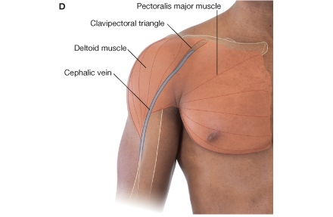
Слика 1.1 Приказ на преден дел од рамениот појас

Slide 6
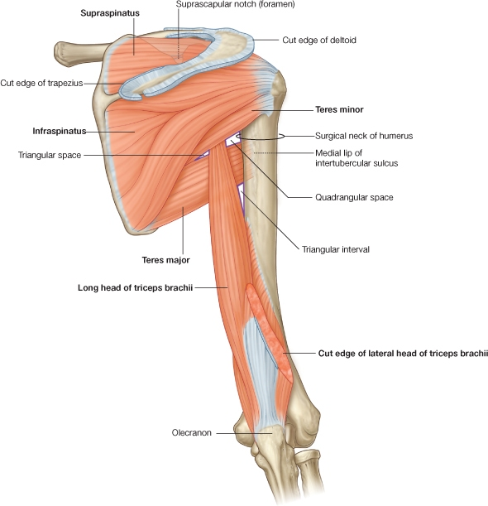
Слика 1.2 Приказ на мускули од надлактица

Slide 7
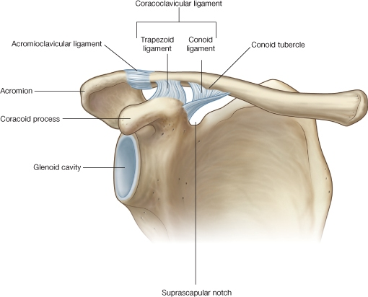
1.7 Зглобен апарат на рамо

Slide 8
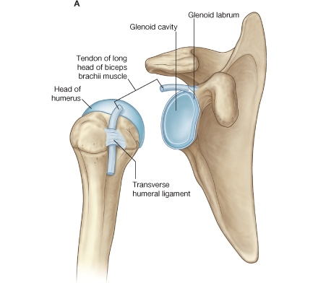
1.7 Зглобен апарат на рамо

Slide 9
2.Анамнеза на болниот со повреда на рамо
Правилно и точно земената анамнеза за било кое заболување е основа за успешно лекување, основа за функционално иследување и основа за доверба, коорпорирање и мотивација. Анамнезата се создава преку разговор на кинезитерапевтот со пациентот и центрирање околу темата на заболувањето и начинот, презентирањето на болката, појава на слабост и нестабилност, очекување на вербална и невербална комуникација со пациентот за сериозноста на повредата, и други фактори на заболувањето.
Има општо правило кое гласи : L O C R A D I O кое во превод ги потенцира: локализацијата, појавата, карактерот, радијацијата, засилувањето, продолженоста, интензитетот и појавувањето на болката. Према историјата се познава дали заболувањето започнало наеднаш или постепено се развило односно дали на тоа претходела некоја настинка, вирусна инфекција, студ, треска, премора од некоја активност и друга причина. Болката е најдобар индикатор за точната анамнеза и према видот, јачината, интензитетот, локализацијата и времетраењето најдобро се потенцира дијагнозата.

Slide 10
3.1 Функционални испитувања во рамениот појас
Движења во рамениот појас: абдукција во зависност од изведувањето може да биде активна, потпомогната или пасивна и има појава на болка и ограничување при нивно изведување. Видови движења измерени во степени:
- абдукција: ассистирана болна и бавна, пасивна при што главата треба да го допре увото (0-170*);
- аддукција: се фиксира аголот на скапулата и се мери art.glenohumeralis;
- аддукција во екстензија (0-90*);
- предна флексија: при што се мафта со рамото и се гледа од страна;
- задна екстензија: мавта со раката наназад ( 0-50*);
- хоризонтална флексија: одозгора и изнесува ( 0-135*);
- ротаторен скрининг тест: се става раката позади врз спротивната скапула и се врши интерна ротација во екстензија или двете раце на вратот. Кога има смрзнато рамо има болно движење;
- внатрешна ротација во абдукција и нормален обем е 70*;
- екстерна ротација во абдукција е 90* со подигната рака, а рамото е во абдукција;
- екстерна ротација во екстензија е 70 * со допрени лакти до телото;
- внатрешна ротација во екстензија со рака во предно воларна страна и изнесува 70*.

Slide 11
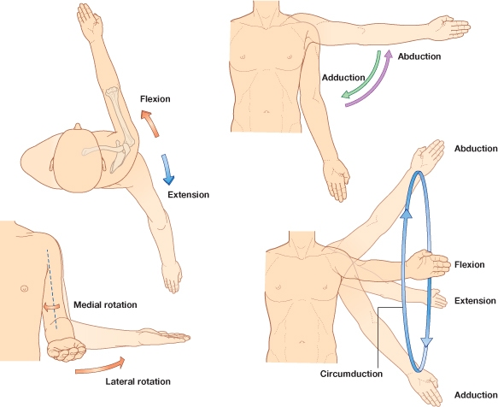
Слика 1.4 Приказ на движења во рамениот појас

Slide 12
3.2 Палпација и инспекција во пределот на рамото
Инспекција: однапред, одзади, странично, одгоре, при што се забележуваат промени во обликот и анатомската поставеност на сегментите, појава на оток во пределот на рамениот појас, појава на деформација и асиметрија, луксација и сублуксација во пределот на рамото.
Палпација: дифузна осетливост и појава на егостози, појава на оток при инфекција, појава на болка и крепитации во рамениот зглоб;
Движења во рамениот појас: абдукција во зависност од изведувањето може да биде: активна, потпомогната или пасивна. Појава на болка и ограничување при изведување на: абдукција во екстензија, предна и задна флексија во рамото, хоризонтална флексија со поглед одозгоре, ротаторен скрининг тест за интерна ротација во екстензија, екстерна ротација во абдукција и внатрешна ротација во екстензија;
Цервикална кичма и испитување на делтоидната сила;
Аксиларен нерв со тест на полковнички беч за испитување на сензорната загуба и постоење на аксиларна парализа;
Долг торакален нерв при што од болниот се бара да ги потпре двете раце на ѕид и било каква појава на тенденција на крилеста скапула укажува на суспектна парализа на m. serratus anterior;
Руптура на долгата глава на бицепсот со тест на влечење;
Крепитации во гленохумералниот или акромиоклавикуларниот зглоб и детекција на истите.

Slide 13
3.3 Други видови на тестирање
Ако пациентот не е во можност активно да ја движи раката, да се обиде пасивно и притоа да се мисли на екстремно ротирање на раката додека се изведува тоа. Полниот обем упатува на интактен гленохумерален зглоб.
Се бара од пациентот сам да ја подигне раката во вертикална позиција и во колку може тогаш делтоидниот и аксиларниот нерв се веројатно интактни односно доближени и има настанато компресија.
Се мери степен на абдукција при нормален полн обем на движење раката може да го допре увото со благ наклон на главата и тој обем изнесува 0 до 170 степени .
Се става едната рака на спротивното рамо флектирана во лактот преку градите и нормалниот обем изнесува 0 до 90 степени.
Ротаторен скрининг тест се изведува кога ќе се побара од пациентот да ја стави раката позади на спротивната скапула и ова е тест за интерна ротација во екстензија.
Се бара од пациентот да ги стави двете раце зад главата да се провери надворешна ротација при 90ст. абдукција. Спореди ги двете страни гледајќи одназад. Неможноста за изведувањето или ограничувањето е вообичаено за замрзнато рамо.
7. Цервикална кичма секогаш се испитува при преглед на рамената болка, а тоа е двојно важно ако движењата во рамото се нормални.
8. Делтоидна сила се испитува така што се бара од пациентот да ја задржи раката елевирана додека терапевтот врши притисок надолу врз лакотот и при тоа се забележува делтоидната контракција. Делтоидната парализа ги следи тракционите повреди на аксиларниот нерв на пример после луксација во рамото.
9. Аксиларен нерв: тест за постоење на делтоидна активност. Се испитува просторот на полковничкиот беч на латералниот аспект на раката за сензорната загуба. Губењето на сензибилитетот во овој простор сугерира на аксиларна парализа.
10. Долг торакален нерв: Кога постои суспектна парализа на m. serratus anterior, побарај од пациентот да се потпре со двете раце истовремено наспроти ѕид и било каква тенденција за крилеста скапула станува веднаш видлива.
11. Долга глава на бицепсот: Се придржува лактот на пациентот со едната рака. Се фаќа рачниот зглоб со другата рака од терапевтот и се бара од пациентот да ја повлече подлактицата према рамото додека вие му давате отпор на овоа движење. Ако долгата глава на бицепсот е руптурирана, тогаш мевот на бицепсот ќе се прикаже како топка .

Slide 14
3.4 Испитување на комплексната функција
Компексната функција се испитува со инспекцијата, палпацијата, и преку одредени видови на движења во пределот на рамениот појас. Инспекцијата се изведува во: art.sternoclavicularis, art.acromioclavicularis, m.deltoideus, калцифициран тендинит на m.supraspinatus, парализа на m.serratus anterior, ассиметрија на fossa supraclavicularis, и егостоза на проксималниот дел на хумерусот.
Видови инспекција:
- напред: сублуксација, fr. Clavicule, сублуксација на art. acromioclavikulare, слабост на m. deltoideus;
- странично: оток на зглобот, инфекција, калцифициран тендинит на m. supraspinatus;
- одзади: изменета скапула кај Morbus Schprengel и Klippel-Faylov синдром
и појава на крилеста скапула;
- одгоре: појава на оток , деформација и асиметрија на рамото.
Видови палпација:
- дифузна осетливост и калцификација на m.supraspinatus, егостоза на проксималниот дел од хумерусот, појава на крепитации, при дислокација и фрактури;
- преглед на цервикална кичма;
-мерење на делтоидната сила кога раката е во елевација и ние вршиме притисок кон доле;
- испитување на аксиларниот нерв со методот на т.н полковнички беч при сензорна загуба и парализа во аксилата.

Slide 15
4.Заболувања во рамениот појас
4.1 Хумероскапуларен периартрис (periartritis humeroscapularis)
4.2 Повреди и фрактури во пределот на рамото
4.3 Фрактури на клавикулата
4.4 Акромиоклавикуларни повреди
4.5 Фрактури на скапулата
4.6 Луксации на рамениот зглоб
4.6.1 Акутна предна луксација во рамото
4.6.2. Хабитуална предна луксација
4.6.3 Луксациона фрактура на рамото
.4.7 Контрактури во рамото
4.8 Повреда на периферни нерви на врат и рамо
4.9 Парализа на мускулите на рамениот појас
5.0 Повреда на плексус брахијалис

Slide 16
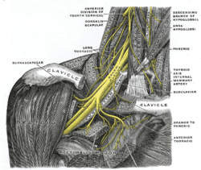
5.0 Повреда на плексус брахијалис

Slide 17
5.0 Лекување на повредите на рамениот појас
Сите повреди во пределот на рамениот појас преставуваат многу голем проблем за пациентот. Лекувањето е пред се да се намалат или исчезнат болките како и појавата на хеморагијата во колку настанала при некоја од повредите, зајакнување на мускулно-лигаментниот состав како и да се спречи понатамошна дислокација на фрагментите и правилна имобилизација на зглобовите кое е многу важно за да не настане контрактура.
Лекувањето зависи од самата ситуација и како се третирала повредата, дали хирушки или се превземале мерки за имобилизација по репозиција на фрагментите при фрактура или во зависност невролошката лезија. Лекувањето односно рехабилитацијата почнува веднаш со примена на изометрички вежби, a во почетокот се применува и криотерапија како би се намалил отокот и се постигне аналгетички ефект. Активен програм на лекување започнува уште за време на имобилизацијата и веднаш по симнувањето на завоите.

Slide 18
5.1 Третман на повредите на рамениот појас
Лекувањето односно рехабилитацијата почнува веднаш со примена на изометрички вежби, a во почетокот се применува и криотерапија како би се намалил отокот и се постигне аналгетички ефект. Активен програм на лекување започнува уште за време на имобилизацијата и веднаш по симнувањето на завоите. Лекувањето при луксациите која е најчесто пратена со оштетување и на меките ткива, брахијалниот плексус и мускулатурата, бара хитна интервенција и мора во колку е можно во најкратко време да се репонира најкасно 1 час од повредата и поставување на имобилизација која се носи 4 недели со редовна контрола од страна на ортопедот. Масажата се применува во зависност од тоа дали постои индикација за заболувањето и за кој вид на повреда се работи. Од електротераписките процедури се применува дијадинамична струја и галванизација при оштетување на аксијалниот нервен сплет .
При фрактури се префземаат сите мерки за заштита од настанување на контрактура како и за да се зачува трофиката на засегнатиот сегмент. При повреди и лезија на нервни сплетови, после сите електродијагностички постапки се применува биполарна техника на електростимулација. Покасно во колку дозволува повредата и во зависност од степенот на оштетувањето може да се воведат и хидротераписки процедури како и изометрички и пендуларни вежби, а покасно и пливање како би се вратила изгубената функција на повредениот екстремитет.

Slide 19
6.0 Задачи на кинезитерапискиот третман се :
1. да се намали времето на рехабилитацијата на повредата;
2. да со воспостави полниот обем на движење во рамениот појас;
3. да се спречи понатамошната појава на контрактури;
4. да се зајакне повредената или ослабена и атрофирана мускулатура;
5. да се постигнат сите движења во засегнатите зглобови;
6. да се спречат или исклучат сите видови патолошки состојби;
7. да се исклучат заменските и компензаторни движења;
8. да се оспособи пациентот за нормален живот.

Slide 20
6.1 Принципите на кинезитерапија кај пациенти со повреди на рамен појас
1. Мотивација:
2. Ран почеток:
3. Анализа на вежбата:
4. Разбирање на вежбата:
5. Избегнување на болката:
6. Постепеност:
7. Систематичност:
8. Континуираност:
9. Активно учество на пациентот:
10. Упорност:
11. Избегнување на монотонија:
12. Следење и евиденција:

Slide 21
6.2 Фактори од кој зависи ефектот на вежбата:
Принципите на закони на лостот;
Должина на времетраење на мускулната контракција;
Брзина на повторување на вежбата;
Положба на тежината на телото;
Големината на потпорната точка на подлогата;
Амплитудата на движењето;
Оптоварувањето и др.

Slide 22
6.3 Средства на кинезитерапијата
Средствата на кинезитерапијата се делат на главни и помошни. Oсновно средство на кинезитерапијата е вежбата која е составена од елементарни движења. Во зависност од тоа дали вежбата се извршува со учество на пациентот или друго лице, или се изведува со помошно средство, се разликуваат следните движења:
1. активни вежби движење;
2. пасивни вежби движење;
3. активно потпомогнати вежби движење

Slide 23
6.4 Според дејството вежбите можат да бидат:
1.вежби за сила;
2.вежби за истегнување;
3.вежби за релаксација.
----------------------------------------------------------------------
Основа на статичките вежби се изометриските контракции.
--------------------------------------------------------
Основа на динамичките вежби се изотоничните контракции.

Slide 24
6.5 Избор на вежбите и положби за вежбање
- сите видови пасивни, активни и потпомогнати вежби;
- вежби за координација ;
- вежби со помагала и други помошни реквизити;
- вежби со суспензија;
- вежби во вода ако е добро зарасната раната ;
- вежби со примена на отпор.
- вежби на рамна површина;
-вежби во течна средина.

Slide 25
6.6 Според содржината вежбите ги делиме:
1.вежби за сила:
- без оптоварување;
- со оптоварување;
2. вежби за истегнување:
- активно;
- пасивно.
3. вежби за релаксација:
- активна релаксација;
- релаксација со помош на друго лице
4. вежби за усовршување на нервномускулната координација:
- спретност;
- подвижност.

Slide 26
6.7 Ставови во вежбањето
Во вежбањето се применуваат следниве ставови:
- стоечки став - мирно, по една нога, со расчекорени нозе, нога исчекорени прсти, на пети, со едната нога напред или обратно и една или друга нога исчекорени во страна;
- седечки став;
- став на клечење;
- четириножен став;
- лежечки став- лежење на грб, лежење на стомак, и лежење на страна.

Slide 27
7.0 Следење и евиденција во кинезитерапијата
1. агол на подвижност - почетна и крајна точка;
2. обем на екстремитетот;
3. мускулна сила.
4. нормална подвижност во зглобот како екстензија така и флексија;
5. нормална флексија , редуцирана екстензија;
6. нормална екстензија, а редуцирана екстензија;
7. редуцирани се флексијата и екстензијата

Slide 28
7.1 Мерење на обемот на екстремитетот:
Обемот на горниот екстремитет се мери на :
1. надлактица- на спојот на m.Deltoideus и по средината на m.Biceps Brachii;
2 .на лактот- преку Olecranon;
3. подлактица- на најдебелиот дел од подлактицата;
4. шака- на рачен зглоб и преку art.Metacarpophalangealis.

Slide 29
7.2 Движењата во пределот на горниот екстремитет:
1.Движења во рамо:
- елевација од ( 0-80*) со слободна лопатка-elevatio;
- антефлексија ( 0-90*) со фиксирана лопатка –anteflexio;
- ретрофлексија ( 0-50*) со фиксирана лопатка-retroflexio;
- абдукција ( 0-90*) со фиксирана лопатка-abductio;
- ротација внатрешна ( 0-85*)-rotacio interna;
- надворешна ротација (0-90*)-rotacio externa.
2.Движења во лакт:
-екстензија од( 0*)-extensio;
-флексија ( 0-90*)-flexio.
3.Движења во подлактица:
-пронација( 0-90*)-pronatio;
-супинација( 0-90*)-sipinatio.
4.Движења во шака:
-воларна флексија( 0-90*)-flexio volaris;
-дорзална флексија( 0-70*)-flexio dorsalis;
-улнарна девијација( 0-55*)-deviatio ulnaris;
-радијална девијација( 0-25*)-deviatio radialis.

Slide 30
7.3 Испитување на степенот на мускулната сила
Испитувањето на мускулната сила може да се врши на два начини:
-ергометриски начин;
-динамометриски начин.
-0 оцена нема видливи и мерливи знаци на контракција;
-1 оцена кога постојат видливи траги на контракција;
-2 оцена кога мускулната контракција може да изврши движење кога е одстрането дејството на Земјината тежа;
-3 оцена е кога силата на мускулната контракција може да го изврши движењето кога дејствува силата на Земјината гравитација без дополнителен напор;
-4 оцена е кога со силата на мускулната контракција се движи сегментот од телото со умерено дополнително оптоварување;
-5 оцена е кога силата на мускулната контракција е толкава за да може да се совлада и поголем дополнителен отпор против движењето.

Slide 31
7.4 Методи и форми на работа во кинезитерапијата
Изведувањето на кинезитерапијата може да се примени на повеќе начини:
- примена на гимнастички вежби;
- вежби за обликување наменети главно за физички здрави лица кој делуваат профилактички и на одредени деформитети;
- корективна гимнастика за одредени деформитети;
- спортски игри за здрави лица за спречување на појава на телесни деформитети кој треба да се прилагодат според општата функција на телото и имаат предност што нивната примена не е монотона;
- работна терапија што опфаќа функционална и окупациона.
-индивидуални вежби – овие вежби имаат најголем тераписки ефект заради директниот контакт терапевт-пациент. Вежбите се строго индивидуални и прилагодени према потребите на пациентот. Неопходни се за вежбање на мали деца или ментално ретардирани пациенти.
-групни вежби- еден терапевт работи со повеќе пациенти во група со најмногу до 12.

Slide 32
8.0 Методи на истражување
Истражувањето е извршено во ЈЗУ Општа Болница Велес во период од 6(шест) месеци во текот на 2012-2013 година. Опфатени се вкупно 402 прегледани амбулантски пациенти од кој:
- стационарно се лекувани 91 лежечки пациент со повреди во памениот појас;
- амбулански се лекувани 311 пациенти со повреди во рамениот појас и раката.
Во однос на половата застапеноста, истражувањето ги произнесе следниве резултати:
- 225 лица се од машкиот пол;
-177 лица од женски пол.

Slide 33
8.1 Застапеност на повредите во рамениот појас според возраст
Во однос на застапеност на повредите во рамениот појас според возраст, се донесоа следниве заклучоци:
-4 лица се новородени деца со повреди од типот на плексус брахијалис и постпородилни трауми;
-7 лица се повреди во предшколска возраст;
-29 се повреди здобиени кај деца од 7-14 годишна возраст;
-16 лица од кој 14 машки и 2 женски лица се здобиле со повреди во средношколска возраст во рамениот дел;
-279 лица се здобиле со повреди во активната работоспособност на возраст од 18-62 односно 64 годишна возраст од повреди при работа и физичка активност, сообраќајни несреќи и други видови несреќни активности;
-53 лица над 62 односно 64 годишна возраст се здобиле со повреди во рамениот појас како резултат на некој акутни повреди , после некои хронични состојби и заболувања и несакани повреди и фрактури од ненадејни паѓања.

Slide 34
Процентуален графички приказ на болни со повреди на рамениот појас застапени во период од 6 месеци
-84% се на возраст од 18 до 62 односно 64 години
-9% се на возраст од 7 до 14 години
-4% се на возраст од 14 до 18 години
-2% се деца од предшколска возраст
-1 % се новороденчиња

Slide 35
Табела за приказ на шестмесечен извештај од извршена работа
резултати од заболувањата
датум | дијагноза | Јануари | Фебруари | Март |  | Април | Мај | Јуни | Вкупно пациенти | Амбулантски лекувани | Стационарни болни | излекувани | подобрени | Привремено оспособени | Оспособени за работа | преквалификација | Траен инвалидитет | забелешки
1 | Фракту-ри во рамото | 5 | 3 | 2 | 2 |  | 0 | 1 | 13 | 12 | 1 | 13 | 13 | 0 | 13 | 0 | 0 | /
2 | Луксации во рамото | 2 | 8 | 7 | 4 |  | 3 | 1 | 27 | 27 | 0 | 27 | 0 | 7 | 20 | 0 | 0 | /
3 | Воспали-телни процеси | 17 | 10 | 4 | 7 |  | 8 | 1 | 47 | 44 | 3 | 47 | 0 | 6 | 40 | 1 | 0 | /
4 | Плексус брахија-лис | 2 | 1 | 0 | 1 |  | 0 | 0 | 4 | 4 | 1 | 3 | 0 | 1 | 3 | 1 | 0 | /
5 | Парези на горен екстре-митет | 8 | 4 | 5 | 3 |  | 4 | 5 | 29 | 21 | 8 | 24 | 3 | 2 | 10 | 2 | 5 | /
6 | Повреди на лига-менти | 4 | 3 | 0 | 3 |  | 1 | 0 | 11 | 10 | 1 | 10 | 10 | 1 | 5 | 3 | 4 | /
7 | Руптура на мускули | 2 | 1 | 0 | 0 |  | 1 | 1 | 5 | 5 | 0 | 4 | 1 | 0 | 0 | 2 | 0 | /
8 | Други заболу-вања | 53 | 48 | 39 | 44 |  | 53 | 29 | 266 | 189 | 77 | 246 | 129 | 71 | 13 | 21 | 10 | /

Slide 36
8.2 Постигнатите резултати и анализа
Сите овие резултати од заболувањата се обработени, анализирани и презентирани во табели . Постигнатите резултати се главен показател на зачестеноста на овие повреди во пределот на рамениот појас на територијата на Општината Велес, која е опфатена во рамките на шестмесечното истражување.
Од прикажаните резултати може да се донесе заклучок дека повредите кај населението на Општината се најзастапени во активната работна популација која и го носи целокупниот товар на општата економска продуктивност на населението во овој регион.

Slide 37
8.3 Цел на кинезитерапевтскиот третман
Целта на лекувањето и рехабилитацијата на повредите во рамениот појас секако ќе биде повторно воспоставување на нормалните функционални и анатомски движења во пределот на рамениот појас и рамиот зглоб со раката. Примената на кинезитерапијата подразбира секаква целокупна активност, ментална или физичка, која е медицински препишана.
Кинезитерапијата е една од најважните алатки во процесот на потполното функционално оспособување на единката кај која настанала повредата или друга состојба која довела до нарушување на нормалната рамнотежа на одделни функции во организмот.
Цел на физиотерапевтскиот програм е релаксација и подобрување на еластичноста на меките ткива во зафатениот сегмент, аналгетски и фибринолитичен ефект.
Вежбите кои се користат во кинезитерапијата треба да преставуваат синтеза на позитивни движења кој се корисни за одстранување и намалување на повредата. Вежбите треба во себе да содржат елементи кои ќе овозможат спротиставување на разни надворешни и внатрешни фактори кои влијаат негативно.

Slide 38
8.4 Очекувања од постигнатите и добиените резултати и анализи
Очекуваме дека повредите на рамениот појас на територијата на оваа општина ќе бидат значајно намалени;
Очекуваме дека ќе има промена на нивната застапеност согласно возраста на која е извршен прегледот и текот на настанувањето на повредата;
Очекуваме дека ќе се додадат тестови и медицинска инвестигација со кој би се утврдил точниот број на повредите и предложиле кинезитерапеутски модел со кој што значително би се намалила инциденцата на овие повреди, истовремено корегирајќи ги веќе настанатите повреди.

Slide 39
Заклучок на тематската содржина(Concluding remarks)
Од медицинска гледна точка, знаеме дека секој хендикеп на човековиот организам било да се работи од помал дефект или одземеност, или пак голем деформитет, доведува до многубројни ограничувања, без разлика дали се приметува од другата страна на болниот или само тој се соочува со проблемот. Затоа секогаш треба најсериозно да се пристапи кон решавање на секој проблем и темелно да се обработи и рехабилитира при што и последиците да бидат најминимални.
Физиотерапевтот придржувајќи се кон основните етички принципи и врз основа на неговото стручно знаење и неговата усовршеност треба секојдневно работно и професионално да се однесува кон пациентите и останатите свои соработници и да ги применува сите свои знаења и можности во текот на својата работа.
Од спект на модерниот и брзиот тек на животот, како и неговиот начин и динамика, во постојаното секојдневие се случуваат повредите на горните екстремитети и како такви, се едни од најзастапените повреди кај луѓето без разлика на нивната возраст, пол, како и местото на живеење.
За самите тие повреди се барале методите и начините на нивно лекување и превенција како и од аспект на медицинските дејности за нивен третман и лекување ,а покасно и рехабилитација на санирањето и побрзо враќање на повредениот пациент во нормалниот тек на животот.

Slide 40
Ви
Благодарам за
Вниманието!

